Slide 1

Виски whisky (whiskey)

Slide 2
Этимология
Английское whisky (whiskey) происходит от кельтских выражений ирл. uisce beatha и гэльск. uisge beatha (произносится примерно как «юшке пяха»). Дословно выражение переводится как «вода жизни», и, возможно, является калькой с лат. aqua vitae).
В современном английском языке используется два варианта написания, в зависимости от региона, в котором был произведен продукт. Для обозначения шотландского, канадского и японского виски служит слово whisky; виски, произведенный в Ирландии или Америке, называется whiskey. Добавление буквы для выделения своего продукта произошло в 1870-х годах, до тех пор слова whiskey не существовало.
По поводу грамматического рода русского слова «виски» до сих пор есть разногласия. «Русский орфографический словарь Российской академии наук под ред. В. В. Лопатина» предлагает мужской и средний род для слова «виски».

Slide 3
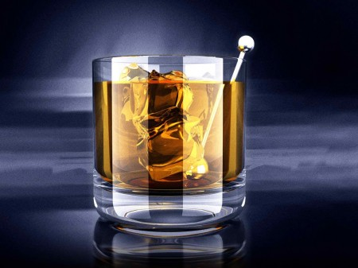
Бокалы для виски
Традиционные бокалы для виски называются tumbler. Это широкие бокалы с толстым дном и прямыми стенками - их подают в качестве бокалов для виски во многих барах. Они предназначены специально для употребления виски с содовой или со льдом. По легенде, эти бокалы возникли на Диком Западе, где владельцы салунов распиливали пополам бутылки, чтобы снизить ущерб от разбитой посетителями посуды.

Slide 4
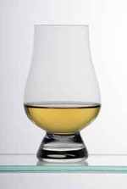
Разновидности бокалов для виски
Ценителям виски можно порекомендовать бокалы из тонкого гладкого стекла с сужающимся кверху горлышком и тонкой ножкой, по форме напоминающие тюльпан. Хорошим примером может служить бокал copita, который используют для питья хереса.

Slide 5
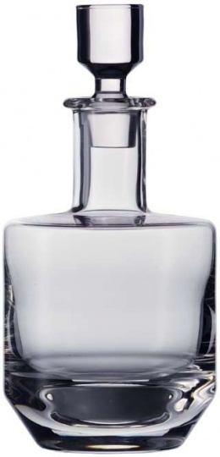
Декантер
Несколько слов нужно сказать и о графине для виски. Он называется "декантер". Во время декантации (сливания жидкости с отстоявшегося осадка) напиток насыщается кислородом, что делает его вкус еще более ярким и насыщенным. Декантер может быть настоящим произведением искусства, что позволит подчеркнуть благородство и неповторимость вкуса такого напитка, как виски.

Slide 6
Существует несколько традиций употребления этого напитка. Так, ирландцы традиционно не разбавляют свой виски (чему способствует его мягкость), а шотландцы применяют правило пяти «S»:
sight (посмотреть) — оценить цвет и консистенцию напитка;
smell (понюхать) — почувствовать гамму запаха;
swish (посмаковать) — пригубить и почувствовать вкус;
swallow (проглотить) — проглотить первый глоток;
splash (плеснуть воды) — разбавить водой для полного раскрытия вкуса и аромата.
В переводе на русский язык это можно назвать правилом пяти «П»

